Slide 1

Библиотека Boost.Stacktrace
Выполнила Павлова Ксения,
пока ещё студентка СпбГУ,
1 курс
Ссылка на проект в github:
https://github.com/ksenkapelmenka/Boost.Stacktrace/tree/main/1

Slide 2
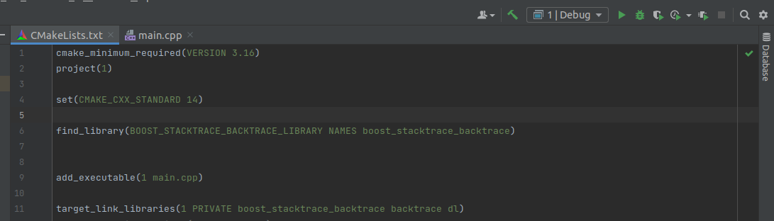
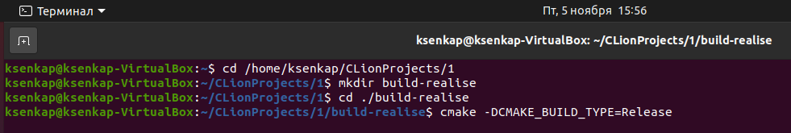
Подключение .hpp файла
1. Скачать библиотеку boost (источник: https://sourceforge.net/projects/boost/)
2. Изменить CMake
3. Подгрузить изменения через терминал
sudo apt-get install libboost-all-dev
cmake --build

Slide 3
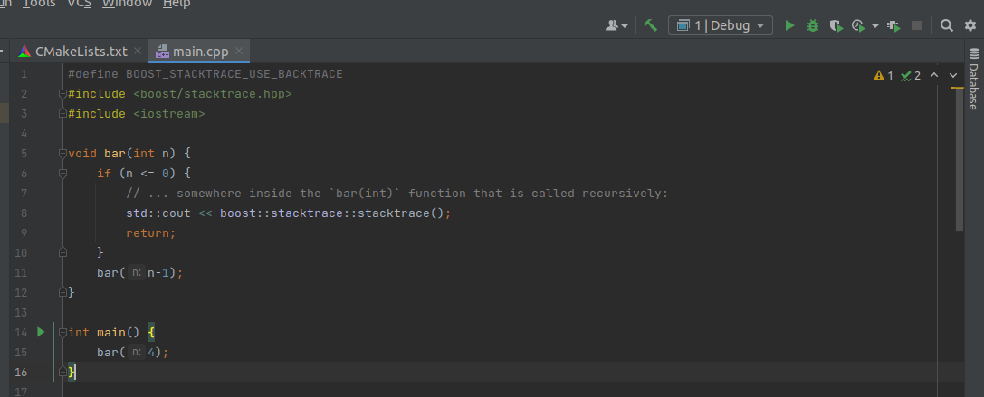
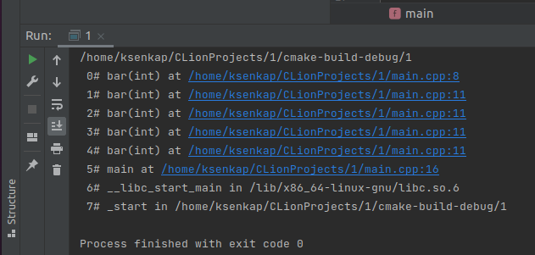
Выполнение программы (рекурсия)

Slide 4
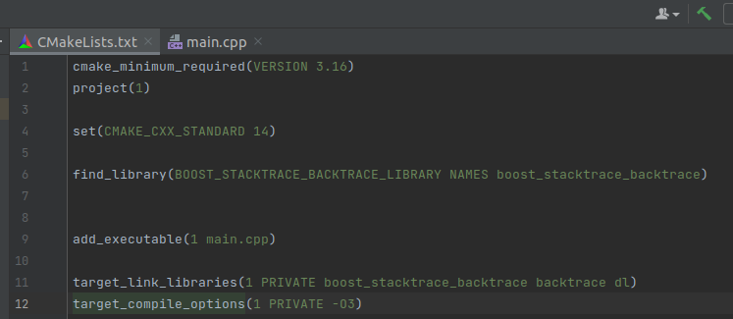
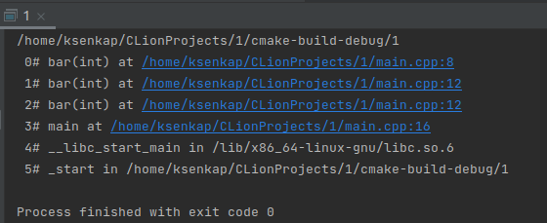
Выполнение программы (рекурсия) + оптимизация -O3

Slide 5
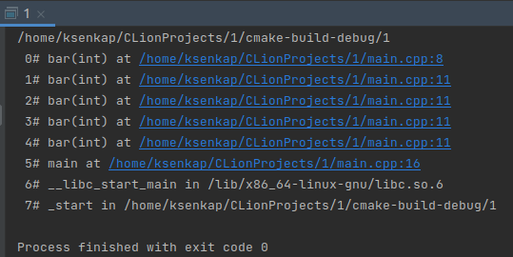
Выполнение программы (рекурсия) + оптимизация -ffast-math
В Cmake:
target_compile_options(1 PRIVATE -ffast-math)

Slide 6
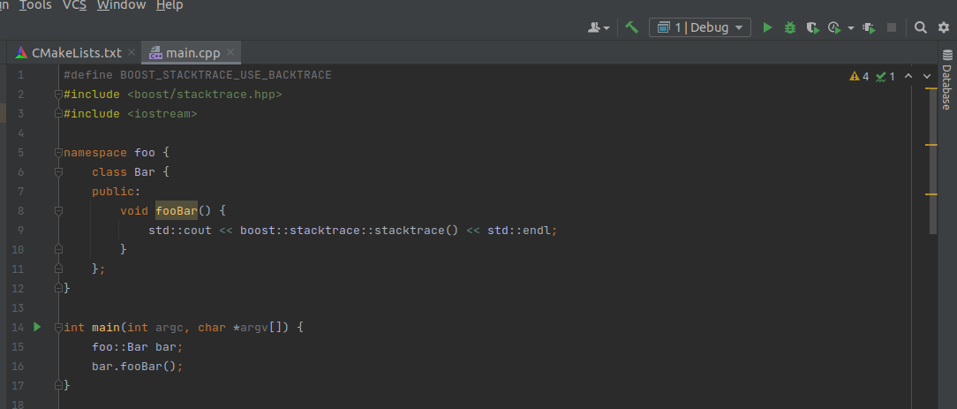
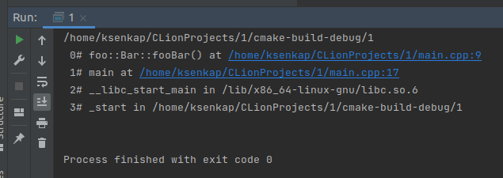
Выполнение программы (в классе)
В Cmake:
target_compile_options(1 PRIVATE -ffast-math)

Slide 7
Выполнение программы (в классе) + оптимизация -O3
В Cmake:
target_compile_options(1 PRIVATE -O3)

Slide 8
Выполнение программы (рекурсия) + оптимизация -ffast-math
В Cmake:
target_compile_options(1 PRIVATE -ffast-math)

Slide 9


Альтернативы:
Документированный интерфейс StackWalk64
Обратная трассировка исключений с помощью std::nested_exception и std::throw_with_nested
BugTrap и др.

Slide 10


Библиотека Boost.Stacktrace
Выполнила Павлова Ксения,
студентка СпбГУ, пока ещё
1 курс

